Slide 1
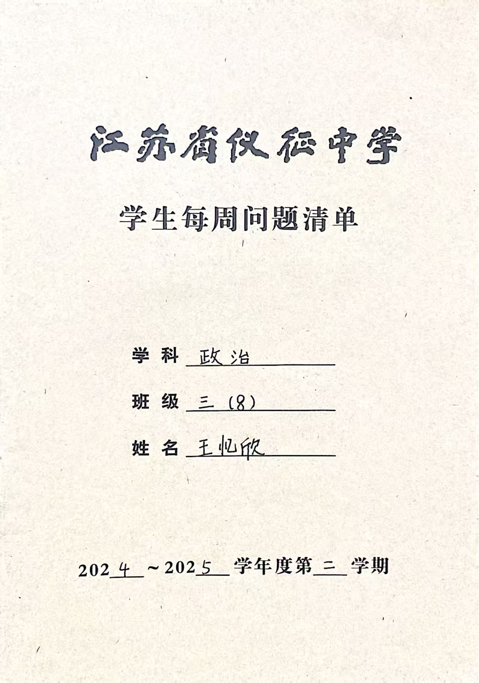
以问题驱动教学 用清单赋能备考
政治教研室 徐蓉
特色教辅工具——“问题清单”
这本小小的册子，承载着“本真”理念，架起师生对话的桥梁……

Slide 2
目录/contents
01
理解清单价值
02
规范填写要求
03
优化处理策略

Slide 3
PART 01 为何要设置问题清单？——理解清单价值
新高考改革的必然要求
江苏新高考政治学科注重考查学生“政治认同”“科学精神”等核心素养，这要求学生具备问题意识，问题清单有助于培养学生“发现问题-界定问题-解决问题-迁移问题”的完整能力链，帮助学生从被动学习转向主动探究。
时空困境：问题清单利用课后留言式的问答突破传统课堂答疑的时空局限，让学生除了课堂、课间、晚自习之外又多了一个和教师“双向对话”的机会；
效率困境：二轮复习阶段，学生知识盲区呈现差异化特征，传统课堂的反馈存在延迟，难以捕捉个体困惑，问题清单助力教师更好地个性化辅导；
思维困境：问题清单不仅是疑问的集合，更是思维的显微镜。它倒逼“上课没机会问”“不敢问”“当时没想好怎么问”的学生暴露出思维漏洞。
破解教学备考三大困境
概括问题清单核心功能
错题集：暴露学生的思维卡点，持续使用，清单中的问题作为资源沉淀后，自动生成学生的错题集。
导航仪：聚焦教学备考重点，反映学生个体和群体对考点的掌握情况。
对话本：拓宽师生交流渠道，构建“生问师导”的新型关系。
成长册：师生成长的共生平台。于学生，问题质量的变化记录学生的思维进阶轨迹；于教师，通过批阅清单，发现自身知识滞后，倒逼专业精进。

Slide 4
PART 02 如何填写优质问题？——规范填写要求
以前
学生填写问题清单存在“三化”现象
空洞化：“老师，怎么答好主观题？”（问题大而空）
碎片化：“老师，什么是主要矛盾？什么是矛盾的主要方面？”（缺乏情境关联）
功利化：“老师，能不能直接帮我整理选必一的答题模板”（忽视思维过程）

Slide 5
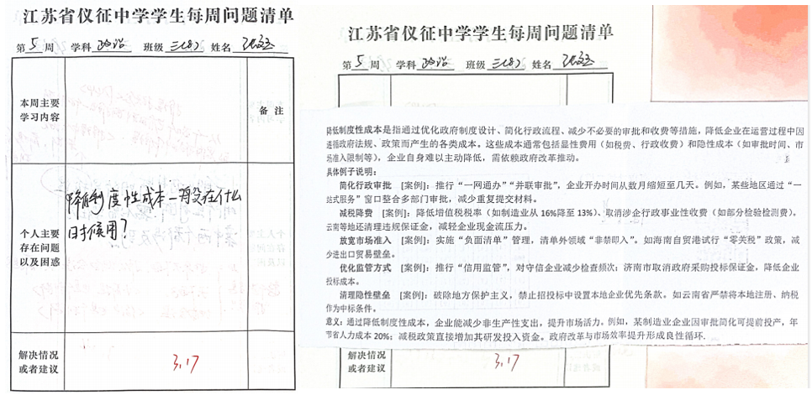
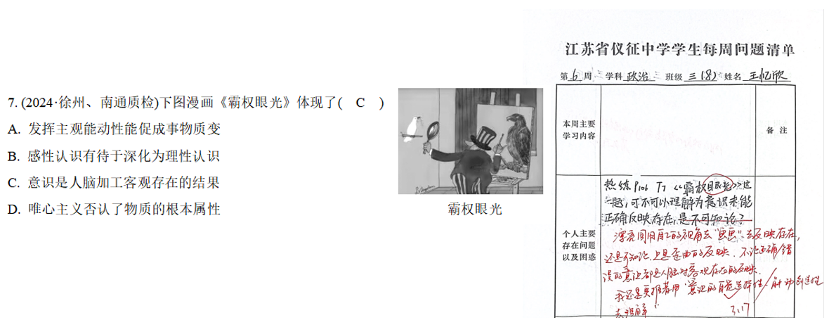
PART 02 如何填写优质问题？——规范填写要求
学生优质问题有效问题呈现三个特征
现在
定位精准具象化，重点解决学生实操问题
例：如何判断区分“推理”和“判断”？
克服思维惰性，呈现自己的思维过程​​
例：《霸权眼光》这一题，可不可以理解为意识未能正确反映存在，是不可知论？
设问进阶，侧重情境适用和迁移​​
例：降低制度性成本一般在什么情境用？（概念情境化，关注“是什么”—“怎么用何时用”）

Slide 6
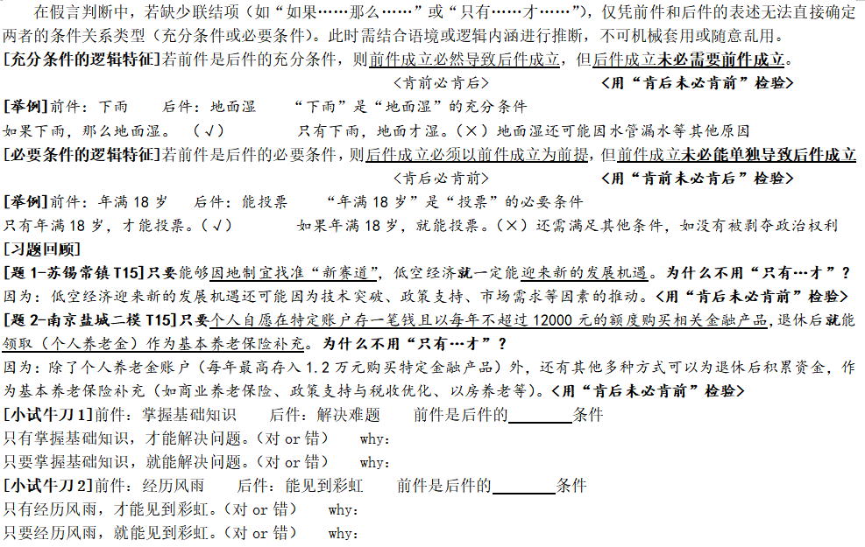
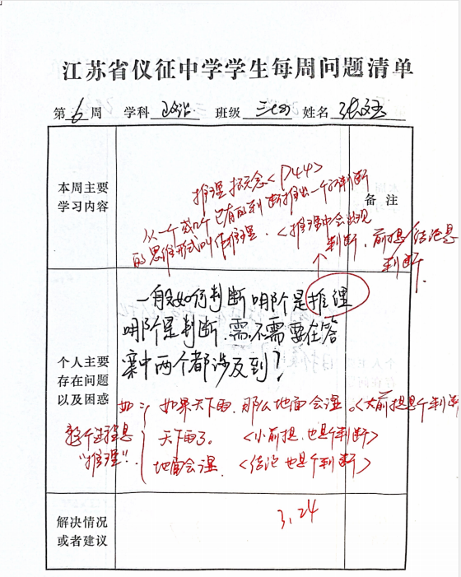
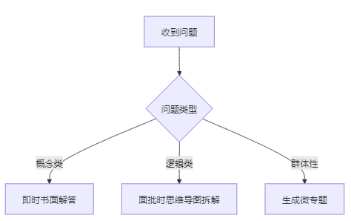
PART 03 教师如何处理运用？——优化处理策略
批阅回复的策略
概念类即时书面解答：针对概念内涵理解、易混区分的疑问直接书面解答
逻辑类面批：思维导图拆解、传导路径解析、情境列举说明
群体性生成微专题：将班级的典型问题、共性问题转化整合为重难点专题

Slide 7
资源利用的智慧
将学生问题中涉及的易错点易混点转化为教学资源；
将学生困惑点作为选题命题的素材，转化为模拟题；
用问题中提及的热点和热词创设情境作为课堂导入；
将问题中的高频点聚类分析整合成专题提升针对性。

Slide 8
以问题驱动教学 用清单赋能备考
当我们翻开问题清单，看到的不仅是疑问，更是思维的跃动。当我们把问题清单从“纸质记录本”升华为“思维训练场”，当学生的每个问号都能得到智慧的回响，我们的教学、备考就真正实现了从“知识搬运”到“思维生长”的质变，真正做到问题驱动教学，清单赋能备考。
感谢各位倾听
敬请批评指正

